Slide 1

A Finite State Machine Controller for the Simulated
Car Racing Championship
Bruno H. F. Macedo, Gabriel F. P. Araujo,
Gabriel S. Silva, Matheus C. Crestani,
Yuri B. Galli, Guilherme N. Ramos
WPOS – 2/2014

Slide 2
Sumário
Motivação
Introdução
Trabalhos Anteriores
Proposta
Resultados
Conclusões
Trabalhos Futuros
A Finite State Machine Controller for the
Simulated Car Racing Championship

Slide 3

Motivação
Interesse acadêmico e funcional em
Carros Autônomos;
Ambientes simulados para testes virtuais
A Finite State Machine Controller for the
Simulated Car Racing Championship

Slide 4
Introdução
TORCS
Simulated Car Racing Championship
Máquina de Estados Finitos (FSM)
A Finite State Machine Controller for the
Simulated Car Racing Championship

Slide 5
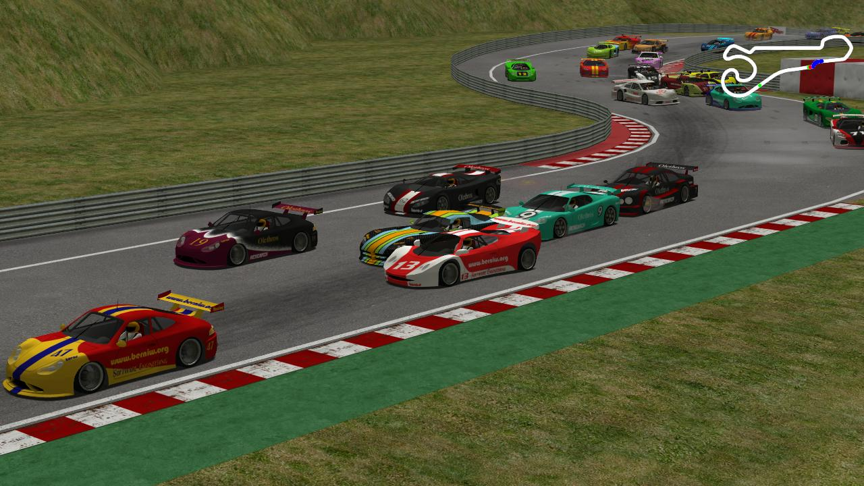
TORCS
A Finite State Machine Controller for the
Simulated Car Racing Championship

Slide 6
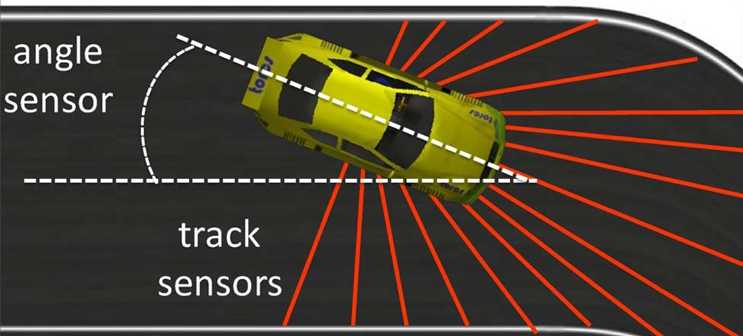
SCR
A Finite State Machine Controller for the
Simulated Car Racing Championship

Slide 7
Trabalhos Anteriores
Divisão em módulos
Redes Neurais
Vetorização dos sensores
Comportamento de Antecipação
A Finite State Machine Controller for the
Simulated Car Racing Championship

Slide 8
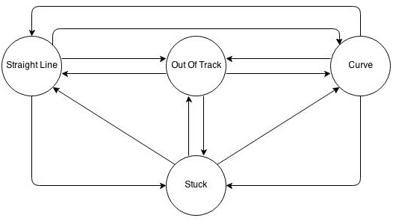
Proposta
Máquina de Estados Finitos
A Finite State Machine Controller for the
Simulated Car Racing Championship

Slide 9
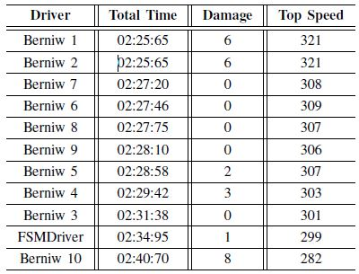

Resultados
Pista Fácil: Desempenho superior ao de alguns bots
A Finite State Machine Controller for the
Simulated Car Racing Championship

Slide 10
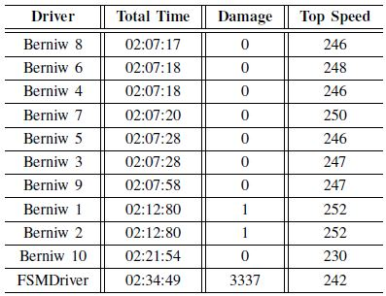

Resultados
Pista Média: Desempenho compatível ao de alguns bots
A Finite State Machine Controller for the
Simulated Car Racing Championship

Slide 11
Conclusões
Controlador por Máquina de Estados:
Solução viável
Desempenho inicial satisfatório
Possibilidade de desenvolvimento em paralelo
A Finite State Machine Controller for the
Simulated Car Racing Championship

Slide 12
Trabalhos Futuros
Fusão de sensores
Inclusão de estado “Chegada a curva”
Aprendizagem de máquina para definir:
  Parâmetros de estados
  Condições de transição
A Finite State Machine Controller for the
Simulated Car Racing Championship

Slide 13
Agradecimentos
Universidade de Brasília
Departamento de Ciência da Computação
Professor Guilherme Ramos
A Finite State Machine Controller for the
Simulated Car Racing Championship

